Slide 2
Karakter Eğitimi ve Değerler Eğitimi ile İlgili Temel Kavramlar
Değer
Ahlak
Erdem
Kişilik
Mizaç
Huy
Karakter
Karakter Eğitimi
Değerler Eğitimi

Slide 3
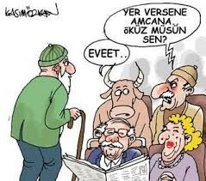
Değer
Kişinin gurur duyduğu ve kamuoyu ile açıkça paylaşma konusunda istekli olduğu inanç, tutum ya da duygulardır.
Psikolojik olarak bağlanılan, sahip olma ya da koruma güdüsüyle çaba ve gayret gösterilen şeyler
Hayatımıza yön veren, davranışlarımızda etkili olan, ulusal sınırları ile kültürel bağlamları içinde ve ötesinde inançlardır

Slide 4
Milli ve Manevi Değerlerimiz
Vatan, bayrak, kültür, dil, marş vb. gibi unsurlar milli değerlerimizi Din ise, manevi değerlerimizi ifade etmektedir.

Slide 5
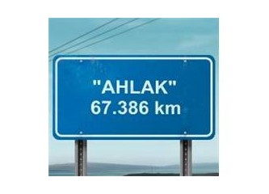
Ahlak
Ahlak “doğru ile yanlış ya da iyi ile kötü davranışları birbirinden ayırmamızı sağlayan ilkeler
Ahlak, kişinin benimsediği ilkeler doğrultusunda iyiye yönelmesi olarak düşünülebilir. Bu durumda (iyi ile kötü arasında bir tercih yapılması gerekirken) iyi olanı seçmemizi sağlayan bir kontrol mekanizması olmalıdır. Bu kontrol mekanizmasının adı ise vicdandır

Slide 6
Marifetname – Huy
Bir insanın ahlâklı olabilmesi için bütün faziletlerin kalbe yerleşmesi, onu süslemesi, kötü huyların da oradan sökülüp atılması gerekir.

Slide 7
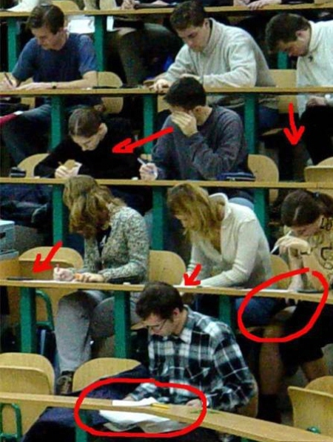
Güzel ahlakla ilgili örnekler
Anne ve babaya iyi davranmak,
Toplu taşıma araçlarında yaşlı, gazi, engelli ve hamile bayanlara er vermek,
Büyüklerimize karşı saygılı olmak,
Yetim, yoksul ve ihtiyaç sahiplerine karşı yardımcı olmak,
Akrabalarımızı ziyaret etmek,
Adaletli, adil, dürüst ve güvenilir olmak,
Vermiş olduğumuz sözü yerine getirmek,
İnsanların haklarına girmemek,
Kalp kırmamak,

Slide 8
Erdem
Türkçe bir kelimedir. TDK, erdem kelimesini “ahlakın övdüğü iyi olma, alçak gönüllülük, yiğitlik, doğruluk vb. niteliklerin genel adı, fazilet” olarak açıklamıştır
Bir ahlaki davranışın erdem olabilmesi için kişinin, o davranışı her şart altında gerçekleştirebilecek kadar benimsemiş olması gerekir.

Slide 9
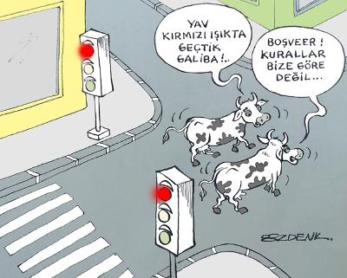
Erdemli İnsan
Erdemli İnsanların Kendileriyle İlişkisi
Erdemli İnsan, Eğitim Ve Öğrenme Süreci
Erdemli İnsanların Diğer İnsanlarla İlişkileri
Erdemli İnsan Ve Konuşma İlkeleri
Erdemli İnsanların Zorluklara Bakış Açıları
Erdemli İnsan Ve Yanlışlar
Erdemli İnsan, Duygular, İstekler, Hevesler
Erdemli İnsan Ve Bireysel İlkeleri
Erdemli İnsan Ve Kazanç İlişkisi
Erdemli İnsan Ve Ölüm Algısı

Slide 10
Kişilik
TDK; “bir kimseye özgü belirgin özellik, manevi ve ruhsal niteliklerin bütünü, şahsiyet” olarak tanımlamıştır.
Kişiyi başkalarından ayıran; doğuştan gelen ve sonradan kazanılan özelliklerin tümü
Kişilik, bir insanın duyuş, düşünüş, davranış tarzlarını etkileyen faktörlerin kendisine özgü bir örüntüsüdür

Slide 11
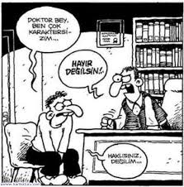
Güçlü Kişilik Özellikleri
Olumsuzluklara Takılıp Kalmazlar
Güçlerini Boşa Harcamazlar
Değişimden Çekinmezler
Kontrol Edemediği İşlerde Vakit Harcamazlar
Herkesi Memnun Etmeye Çalışmazlar
Hesaplanmış Riskleri Almaktan Korkmazlar
Geçmişe Takılıp Kalmazlar
Aynı Hataları Tekrarlamazlar
Başarıyı Takdir Ederler
İlk Başarısızlıkta Vazgeçmezler
Yalnız Kalmaktan Korkmazlar
Dünyanın Kendilerine Borçlu Olduğunu Düşünmezler
Anlık Sonuçlar Beklemezler

Slide 12
Mizaç
Mizaç kavramını “kişinin doğuştan getirdiği, büyük ölçüde fıtri ve doğal kaynaklı, gene o kişiye özgü psişik faaliyet ve davranışsal tepki verme tarzıdır
Bir çocuğun kendine özgü davranış stilini belirleyen, doğuştan gelen kişisel özelliklerin bütünü

Slide 13
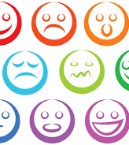
Marifetname’de Mizaç
Mizaç genel hatları itibarı ile insanlarda iskelet yapısı, ten rengi, saç ve vücut kılları, kas yapısı gibi fiziksel. Uyku düzeni, vücut sıvı oranı, beden ısısı, nabız yoğunluğu, tükürük ve salya yapısı, vücut kokusu, terleme seyri, ses tonu gibi ameli. Dinç olma durumu ve yorgunluk, korku ve cesaret, sosyallik ve içe kapanıklık, etken ve edilgen olma durumu gibi davranışsal hadiselerle tespit edilip sınıflandırılır. Bunun haricinde insan mizacı dış etkenlerden etkilenip değişime açık bir durumdadır.

Slide 14
Marifetname’de Mizaç
Nasıl ki insan mizacı yukarıda arz ettiğimiz sebeplerle tahrip olup bozulabiliyorsa aynı yöntemi kullanarak tamir ve tedavi de edilebilir. Örnek vermek gerekirse: mizacı kuru ve sıcak (safravi) olan ve bu mizacın galebe çalma durumunda ortaya çıkan rahatsızlıklardan (karaciğer rahatsızlıkları–odaklanamama problemi–bipolar davranış bozuklukları) mustarip olan kişilere, ıslak ve soğuk mizaçlı gıdalar, masajlar ve mizaçlarına uygun sportif aktiviteler tavsiye edilir.

Slide 15
Marifetname’de Mizaç
Veya mizacı soğuk ve ıslak (balgami) olan ve bu mizacın galebe çalma durumunda ortaya çıkan rahatsızlıklardan (eklem rahatsızlıkları – yorgunluk – içe kapanıklık – depresyon) mustarip olan kişilere ise sıcak ve kuru gıdalar mizaçlarını düzenleyecek masaj terapileri, bünyelerindeki fazla sıvıların atılmasına yardımcı olacak sportif aktiviteler tavsiye edilir. Bunların yanı sıra mizacı tespit edilen hastanın nispet durumuna göre ayrıca hacamat, sülük ve bitkisel karışımlar sayesinde tedavi süreci hızlandırılır. İlm – i mizaç efendimiz (a.s.) ‘in tıbb – ı nebevi hadisleri ışığında İbn-i Sina tarafından sistematize edilmiştir.

Slide 16
Huy
Alışkanlık
İnsanın yaradılış ve ruh özelliklerinin bütünü, mizaç, tabiat

Slide 17
Karakter
Ayırt edici nitelik
Bir bireyin kendine özgü yapısı, onu başkalarından ayıran temel belirti ve bireyin davranış biçimlerini belirleyen, üstün ana özellik.
Bireyin ahlaki olarak işlev görme kabiliyetini ve eğilimini etkileyen psikolojik özellikler

Slide 18
Marifetname – Vücuda Göre Karakter Analizi
Alnı dar olanın ahlakı da dar olur.
Alnı yumru olan kötü ve aldatıcı olur.
Alnı enli olanın kötü huyluluğu hastalık gibidir, ondan ayrılmaz.
Alnı düzgün olan kişi emniyetli olur.
Alnı kırışıksız olan tembel olur.
Alnında uzun kırışıklıklar olan anlayışlı olur.
Alnında pek az kırışıklık bulunan cömert olur.
Ağzı küçük olan güzel olur ancak korkak olurlar.
Ağzı büyük olan yiğit olur.
Ağzı eğri olan kötüdür.
Başı büyük olan akıllı olur.
Başının üstü yassı olan keder çekmez.
Başının cildi sağlam olan hayır işler.
Başı kel olan kötü huyu olur.
Bakışı gevşek olan süslü olur.
Benzi kızıl renkli olan edeblidir.
Benzi sarı olan hastalıklı olur.
Benzi siyah olan tevekkel olur.

Slide 19
Marifetname – Vücuda Göre Karakter Analizi
Burnu biraz uzun olan anlayışsız olur.
Burnu kısa olanın içinde korkusu çok olur.
Burnunun ucu top gibi olan neşelidir.
Burnunun ucu ağzına yakın insandan sakının.
Burun delikleri geniş olanlar içinde kibir ve haset barındırır.
Burnunun iki kanadı hareketli olanlarda kahır ve inat bulunur.
Burnu geniş olanda şehvet hastalık haline varmıştır.
Burnu eğri olan himmette bulunmayı düşünür.
Burnundan konuşan kişi kibirli olur.
Boynu uzun olan saf ve akıllı olur.
Boynu çok uzun olan kişide olgunluk az olur.
Boynu kısa olan hileli iş peşinde olur.
Boynu orta uzunlukta olan kişiler hayır işleriyle uğraşır.
Boynu kalın olan insan gece gündüz yemek yer.
Çenesi enli olanlar kaba ve sert karakterde olur.
Çenesi orta halli olanlar güzel ve akıllı olur.
Çenesi ince olan erkek akılsız olur.
Dudakları etli olan kişiler kızgın ve sakil (ağır, uyumsuz ve kaba) olur.

Slide 20
Marifetname – Vücuda Göre Karakter Analizi
Dişleri iri olan kötülük yapar.
Dişi orta boyda olanın işi doğruluk ve esenlik olur.
Gerdanı ince olan cahil olur.
Gözü çukur ve eğik olanlar kibirli olur.
Gözü siyah renk olan itaatkar olur.
Gözü kanlı olan yiğit olur.
Gözü mavi renk olan zekidir.
Gözleri mavi veya gök rengi olandan uzak dur.
Gözü ela renk olan edeblidir.
Gözü küçük olan hafif kişiliğe sahip olur.
Gözü büyük olan güçlü kişiliğe sahip olur.
Gözü yumru olan hasetçi olur.
Gözü orta büyüklükte olan gerçek dosttur.
Gözü kıpık (yarı kapalı) olan çirkin ve yaramazdır.
Gözü noktalı olanın nazarı çok değer.
Gözü şaşı olan kötü düşünerek bakar.
Gülüşü çok olan kişi hayasız olur.
Kafası geniş olan ahmak olur.
Kaşı kavisli olan dilber olur.
Kaşı ince olan güzeldir.
Kaşı ince fakat uzun olan kibirli olur.
Kaş arası açık olan dürüsttür.

Slide 21
Marifetname – Vücuda Göre Karakter Analizi
Kaşı çok kıllı olan kederli ve kalbi kırık olur.
Kaşının ucu ince olan fitnecidir.
Kokusu güzel olanın huyu da güzel olur.
Kaşlarının arası kırışık olan gam yüklü olur.
Kulağı geniş ve büyük olan tembel ve cahil olur.
Kulağı küçük olan hırsız olur.
Saçı sert olan keskin zekalı olur.
Saçı sarı olan kişinin aklı fikri kibir ve gazaptır.
Saçı siyah olan sabırlıdır.
Saçı kumral olan kendi de huyu da güzeldir.
Saçı seyrek olan arif ve zarif olur.
Saçı kalın kadın anlayışsız olur.
Sakalı uzun olan hünersiz olur.
Sakalı sık olan sakil olur. Sözü uzatmayı severler.
Sakalı değirmi (yuvarlak) olan olgundur.
Sesi ince olan erkeğin aklı fikri şehvettir.
Sesi erkek gibi olan kadın yalan söyler.
Sesi kaba olan merhabayı sever ve himmeti vardır.
Sesi çatallı olan halkına zarar verir.
Sözü hızlı söyleyen anlayışlı olur.
Yüzü küçük olan kibirlidir.
Yüzü büyük olan hastalıklıdır.
Yüzü etki olan sakil (ağır, uyumsuz ve kaba) olur.
Yüzü arık (zayıf ve cılız) olan borcuna sadık olmaz.
Yüzü uzun olan yalan konuşmayı sever.
Yüzü sert olan acı sözlü olur.
Yufka ve kırmızı dudaklı kişi iyi ilim tahsil eder.

